Slide 1

স্বাগতম

Slide 2
পাঠ পরিচিতি
শিক্ষক পরিচিতি
মো: আব্দুর রকিব,
আরবী প্রভাষক ,রাজনগর রহমানিয়া
ফাযিল মাদ্রাসা ।
একাদশঃশ্রেণী
বিষয়ঃ আলফিকহ
বিষয়বস্তুঃহাজ্জ
সময়ঃ৫০ মিনিট ।

Slide 3
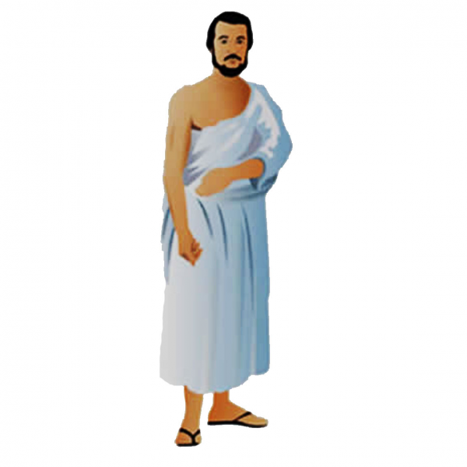
ইহরাম

Slide 4
হজ্জের ফরজ,ওয়াজিব ও প্রকার সমূহ

Slide 5
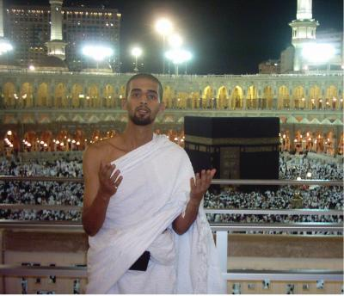

Slide 6
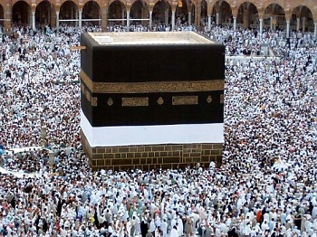

Slide 7
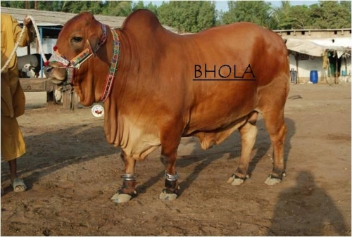

Slide 8
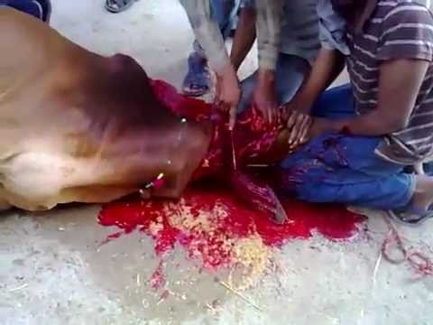

Slide 9
শিখন ফল
হজ্জের ওয়াজিব গুলো বলতে পারবে।
হজ্জের প্রকার গুলো বিশ্লেষণ করতে পারবে ।

Slide 10
মূল্যায়ন
১। হজ্জের ফরজ গুলো বল ।
২। হজ্জের ওয়াজিব গুলো বল ।

Slide 11
বাড়ির কাজ
হজ্জে তামাত্তো ও কিরানের মধ্যে পার্থক্য কি শিখে আসবে ।

Slide 12
ধন্যবাদ

